Slide 1
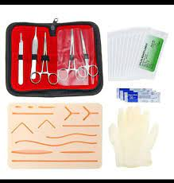
टांके लगाने की तकनीक और सामग्री
पाठ-8
)kjk
l0m0fu0@,0,u0,e0
veunhi dkSj

Slide 2
सिवनी क्या है?
"शरीर के अंगों को एक साथ जोड़ने के कार्य में प्रयुक्त धागा, तार या अन्य सामग्री“
"सिवनी लगाना का अर्थ है घाव भरने तक सिलाई करके जोड़ना“
उद्देश्य-रक्तस्राव वाहिकाओं को बांधना, आंतरिक संरचनाओं को सिलना, घाव को बंद करना और वापस खींचना

Slide 3
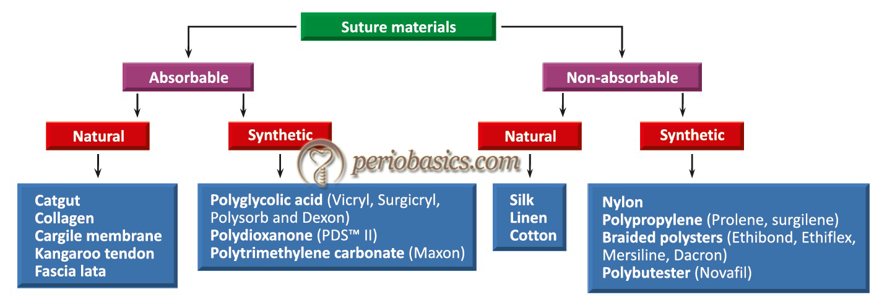

Slide 4
आदर्श सिवनी सामग्री
अच्छी हैंडलिंग विशेषताएँ हों
ऊतकों में कोई गंभीर प्रतिक्रिया उत्पन्न न करें
गाँठों को सुरक्षित रखने दें
पर्याप्त तन्य शक्ति रखें
ऊतकों को न काटें
जीवाणुरहित हों, जीवाणु वृद्धि को बढ़ावा न दें
गैर-इलेक्ट्रोलाइटिक हों
गैर-एलर्जेनिक/कैंसरकारी हों
सस्ता, आसान स्टरलाइज़ेशन

Slide 5
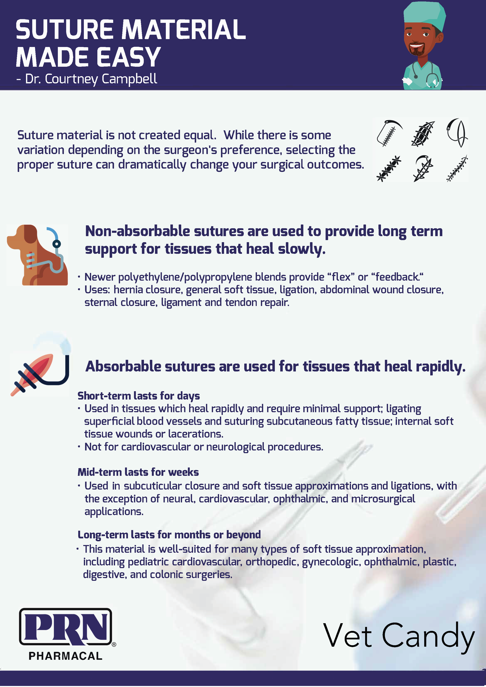

Slide 6
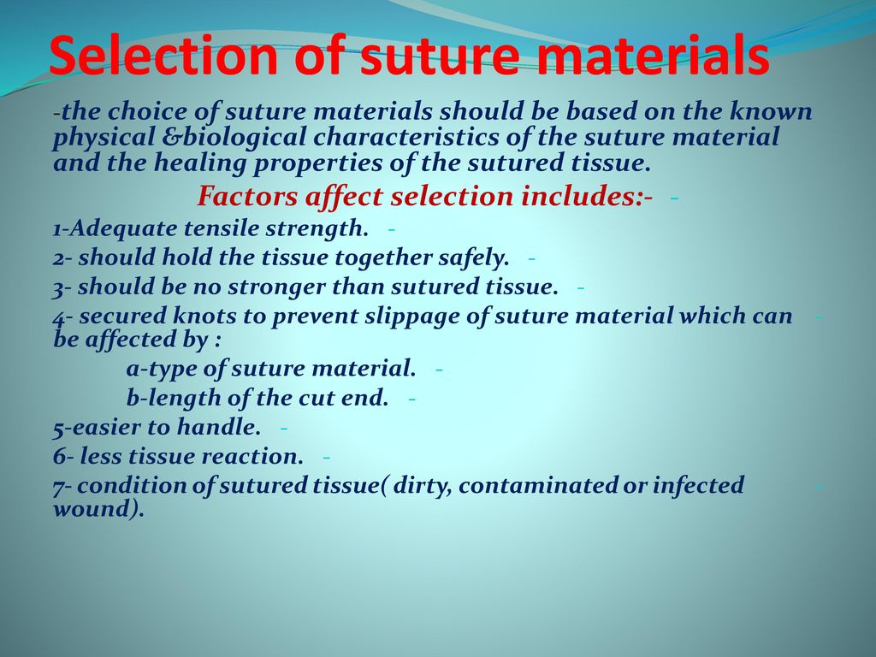

Slide 7
टांका लगाने के सिद्धांत
1- सुई को उसकी वक्रता के 2\3 भाग पर सुई धारक से पकड़ा जाता है। इसे कभी भी आँख या बिंदु से नहीं पकड़ा जाता है।
2- जिस क्षेत्र को टांका लगाना है उसे चूसने वाले या रूई के फाहे से सुखाया जाता है ताकि कटे हुए किनारे स्पष्ट रूप से दिखाई दें।
3- चल घाव के किनारे से स्थिर घाव के किनारे तक टांका लगानाफ्लैप को पकड़ने और उसे स्थिर करने के लिए
4-दांतेदार विच्छेदन चिमटी का उपयोग किया जाता है।

Slide 8
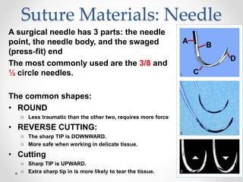

Slide 9
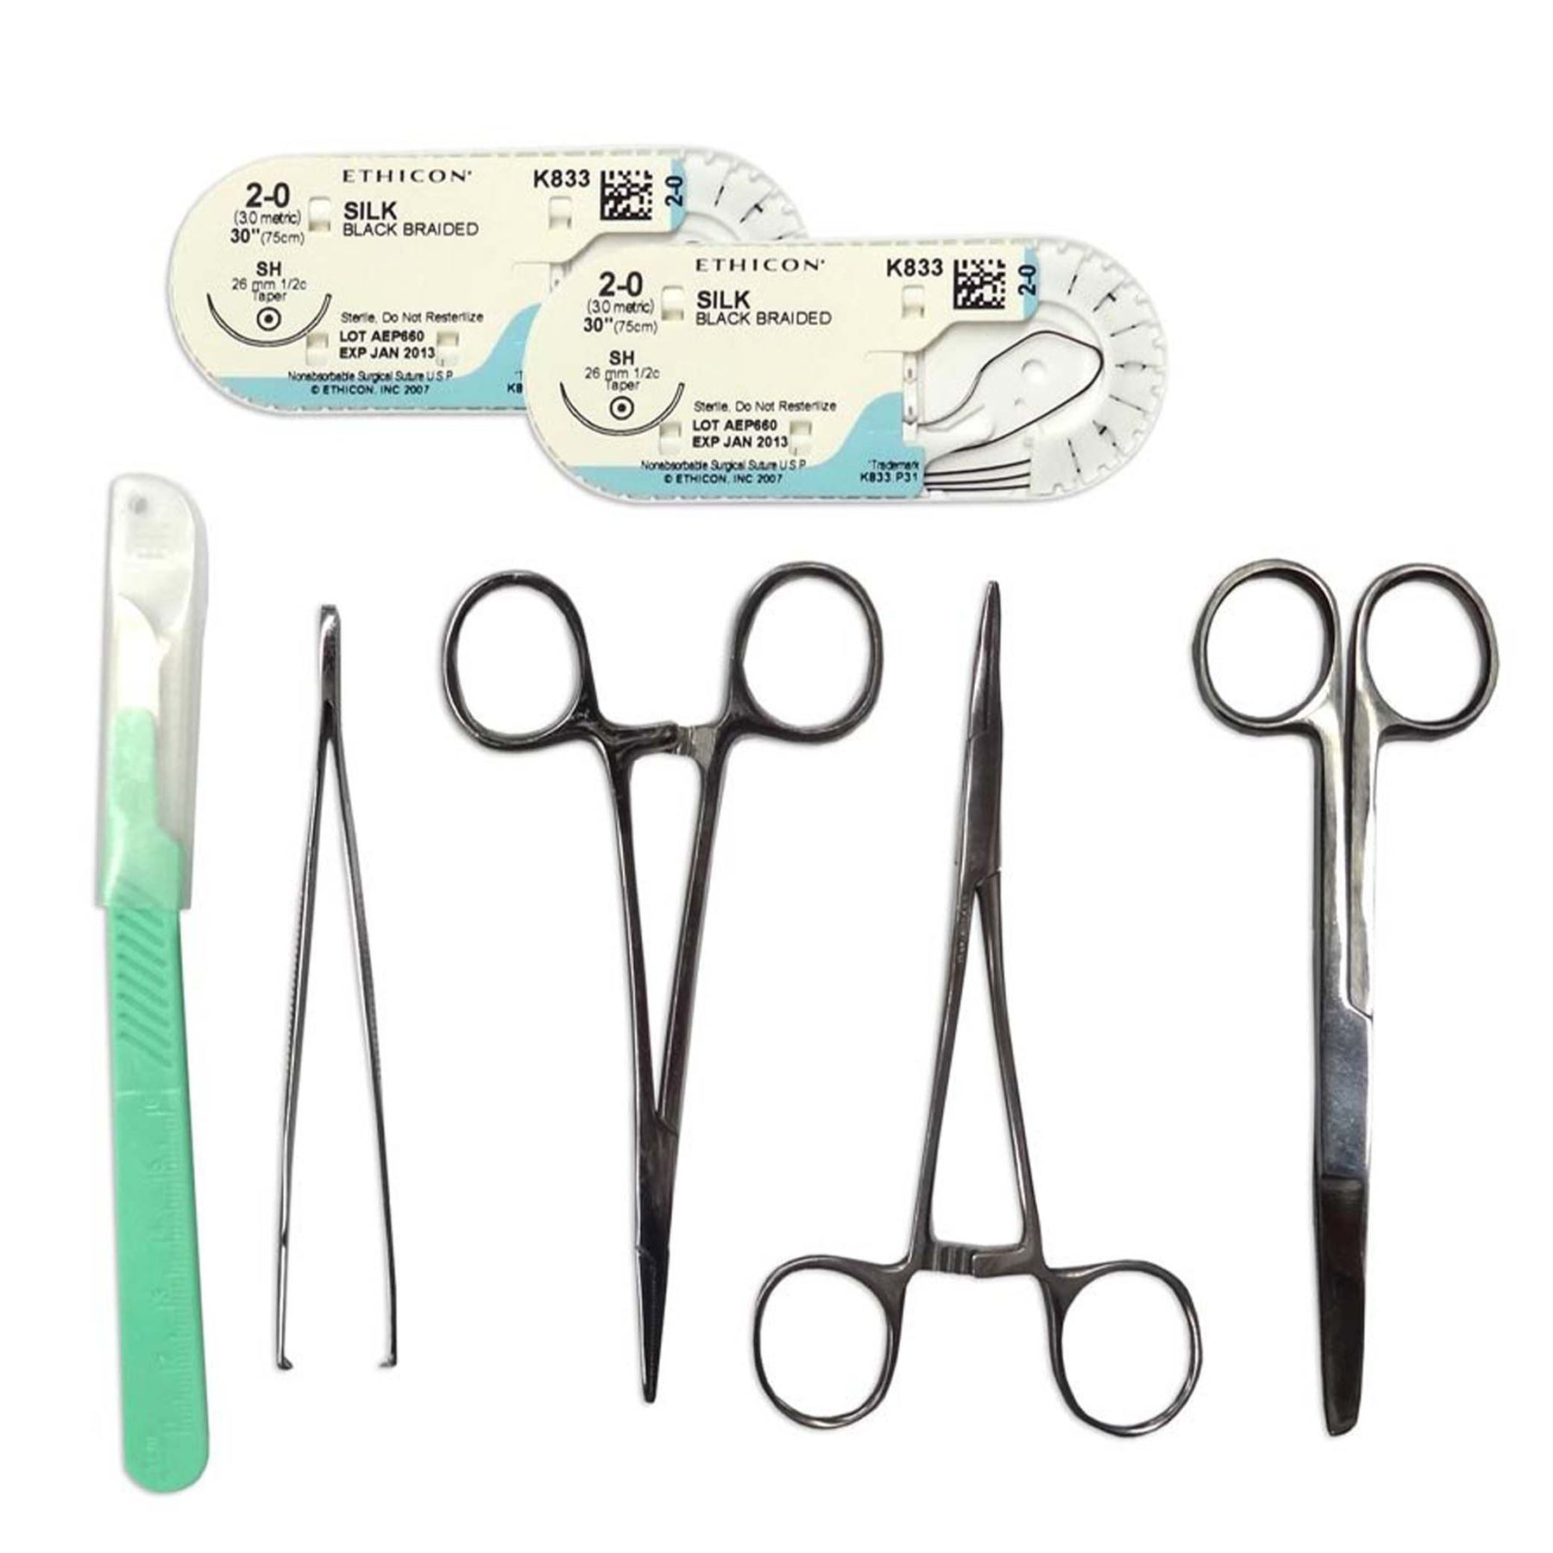

Slide 10
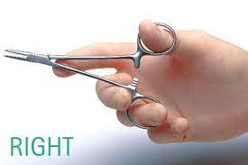
HOLDING OF NEEDLE HOLDER

Slide 11
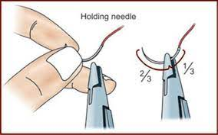

Slide 12
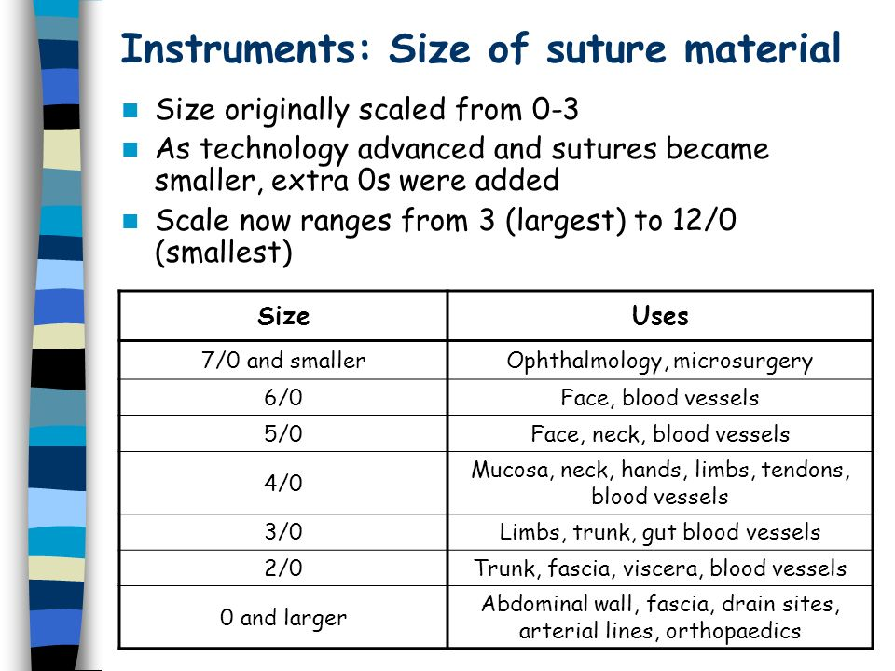
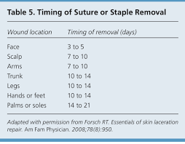

Slide 13
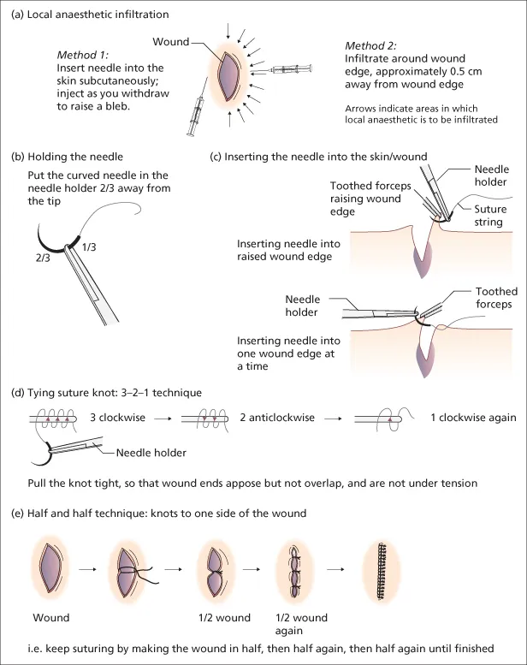

Slide 14
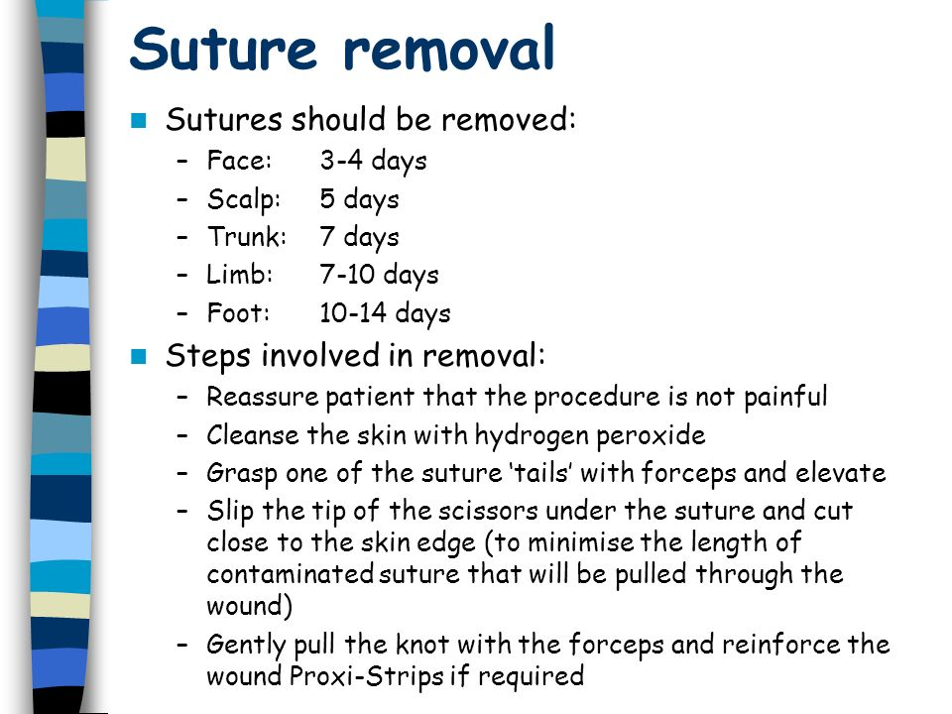

Slide 15
टांके हटाना
रोगी को तैयार करें
वातावरण तैयार करें
उपकरण तैयार करें
स्वयं तैयारी करें
जितना संभव हो सके त्वचा के करीब सिलाई
काटेंकारणों पर चर्चा करें
उपकरणों का निपटान - सभी स्टिच कटरों को उपयोग के समय कूड़ेदान में डाल देना चाहिए।
मूल्यांकन करें कि ड्रेसिंग की आवश्यकता है या नहीं
प्रलेखन
त्वचा की देखभाल

Slide 16
धन्यवाद

